Slide 1

Název školy: Základní škola Dolní Benešov, příspěvková organizace
Autor: Mgr. Lucie Hamplová
Název : VY_32_INOVACE_17_Matematika 8. a 9.r.
Téma: Hodnoty číselných výrazů, jednosměrka
Číslo projektu:CZ.1.07/1.4.00/21.1262

Slide 2
Anotace:
Opakování a procvičování zápisu číselných výrazů, výpočet hodnot.
Procvičování numeriky.
Každý žák dostane tabulku, která má 4 řádky (1-4) a 10 sloupečků (A-J).
Do každého políčka tabulky doplní jen 1 cifru. Např. Výsledek 105, napíše do tří políček řádku jednosměrky.
V každém sloupečku je skryt letopočet, který má pro naší zemi velký význam. Znáš tyto letopočty?
Možnost opravy výsledků ve dvojicích.
Možnost individuálního nebo i frontálního zkoušení.
Možnost soutěže.

Slide 3
 | A | B | C | D | E | F | G | H | I | J
1.
2.
3.
4.
Nápověda: Do každého políčka jen jednu cifru výsledku.

Slide 4
Součet 4 násobku 25 a 11 / jedna šestina 660 / rozdíl druhé mocniny čísla 15 a 13 /
rozdíl druhé mocniny 3 a třetí mocniny 2.
Rozdíl osmi násobku 30 a třetiny 18 / třetina 138 / čtyři pětiny ze 100 / rozdíl
třetí mocniny 10 a 97.
3. Rozdíl druhé odmocniny 225 a 1 / součet druhé mocniny 3 a druhé mocniny 2/
součin čtyř činitelů 2, 13, 2, a 5 / součin druhé mocniny 9 a 10.
Rozdíl trojnásobku 4 a dvojnásobku 5 / pětinásobek součtu 7 a 8 / čtyřnásobek
druhé mocniny 10 zvětšený o 3 / pětina z 250 zmenšená o 1 / čtvrtina druhé
mocniny 8.

Slide 5
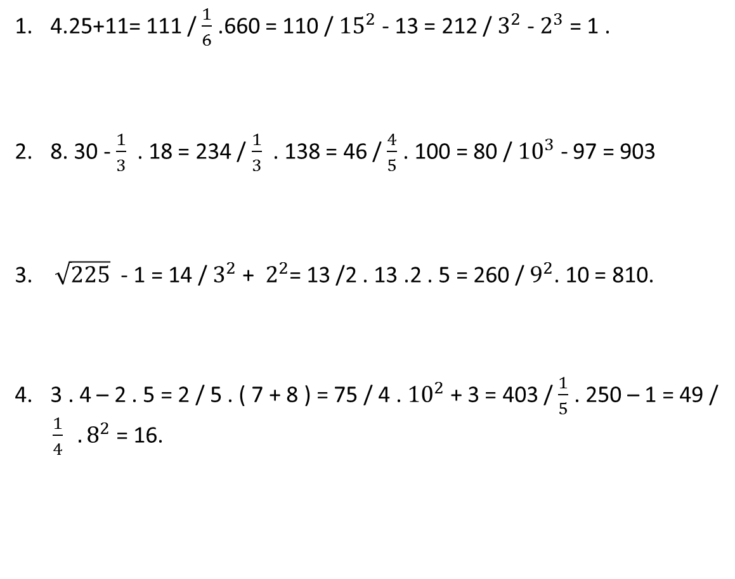
4.25+11= 111 / $\frac{1}{6}$ .660 = 110 / ${15}^{2}$ - 13 = 212 / $3^{2}$ - $2^{3}$ = 1 .
8. 30 - $\frac{1}{3}$ . 18 = 234 / $\frac{1}{3}$ . 138 = 46 / $\frac{4}{5}$ . 100 = 80 / ${10}^{3}$ - 97 = 903
3. $\sqrt{225}$ - 1 = 14 / $3^{2}$ + $2^{2}$= 13 /2 . 13 .2 . 5 = 260 / $9^{2}$. 10 = 810.
3 . 4 – 2 . 5 = 2 / 5 . ( 7 + 8 ) = 75 / 4 . ${10}^{2}$ + 3 = 403 / $\frac{1}{5}$ . 250 – 1 = 49 /
$\frac{1}{4} . 8^{2}$ = 16.

Slide 6
ŘEŠENÍ
 | A | B | C | D | E | F | G | H | I | J
1. | 1 | 1 | 1 | 1 | 1 | 0 | 2 | 1 | 2 | 1
2. | 2 | 3 | 4 | 4 | 6 | 8 | 0 | 9 | 0 | 3
3. | 1 | 4 | 1 | 3 | 2 | 6 | 0 | 8 | 1 | 0
4. | 2 | 8 | 5 | 4 | 0 | 3 | 4 | 9 | 1 | 6
A 1212 - Zlatá bula sicilská
B 1348 - Založena Karlova univerzita
C 1415 – Upálení Mistra Jana Husa
D 1434 - Bitva u Lipan
E 1620 - Bitva na Bílé hoře
F 0863 - Příchod Cyrila a Metoděje na Moravu
G 2004 - Vstup ČR do EU
H 1989 - Sametová revoluce ( Den boje za svobodu a demokracii )
I 2011 - Zemřel Václav Havel
J 1306 - Vymření Přemyslovců po meči

Slide 7
Citace:
Veškerý text je tvořen autorem materiálu.
Dne: 28. 11. 2012.

